Slide 1
PROBLEM OSAM KRALJICA
Sveučilište u Splitu Prirodoslovno-matematički fakultet
Student : Stefan Dunić
Mentor : doc. dr. sc. Ani Grubišić
Split, 2013.

Slide 2
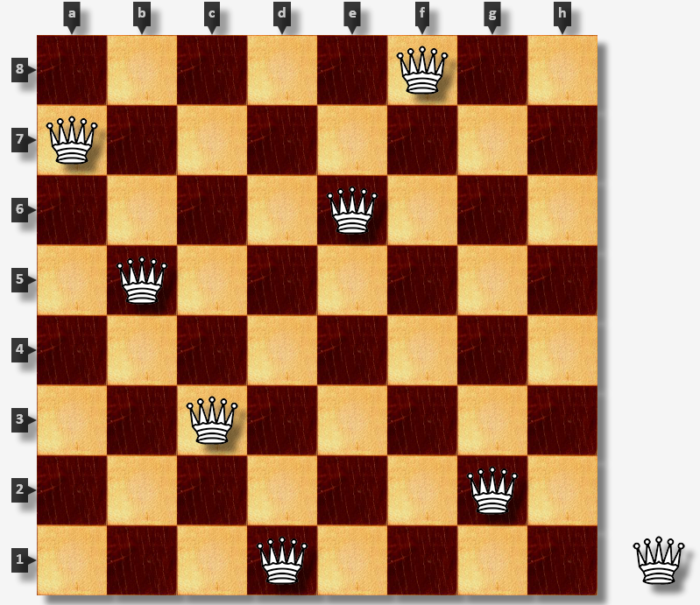
Temeljna ideja problema
N kraljica na ploču NxN
Pronalazak svih mogućih rješenja
Različite metode
Unatražno pretraživanje (eng. Backtracking)

Slide 3
Unatražno pretraživanje
Općeniti algoritam koji se temelji na sistematskom pretraživanju mogućih rješenja nekog računalnog problema.
Pozitivna strana – dopuštanje postavljanja početnih uvjeta prije izvođenja algoritma.
Primjer : problem četiri kraljice

Slide 4
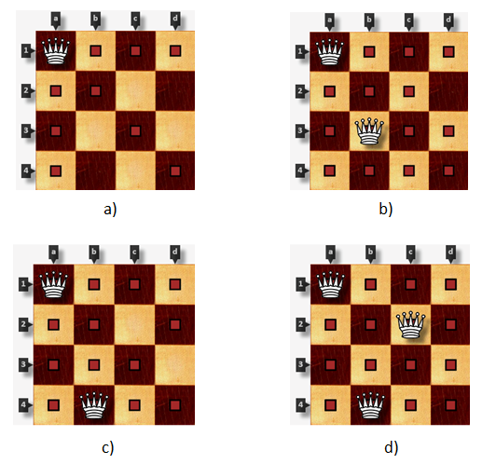

Slide 5
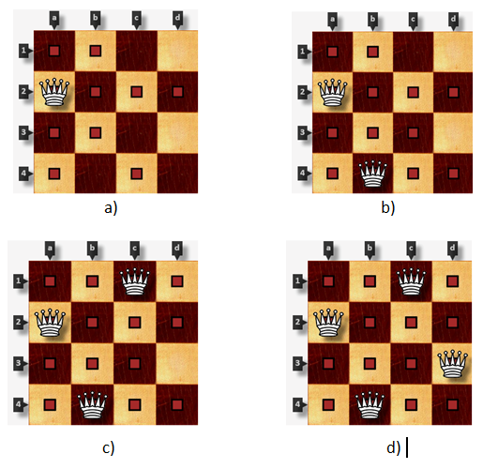

Slide 6
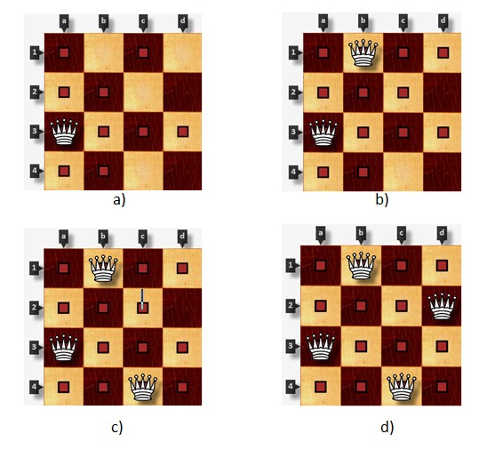

Slide 7
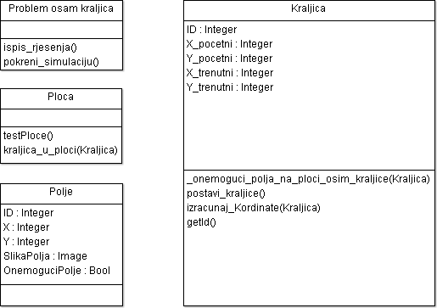
Programska izvedba
JavaScript
KineticJS
Rekurzija

Slide 8
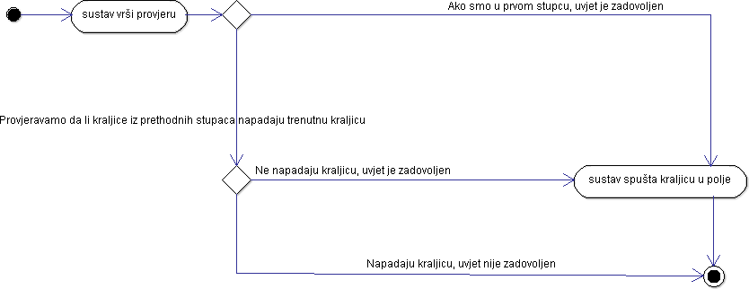
Prošireni početni uvjeti

Slide 9

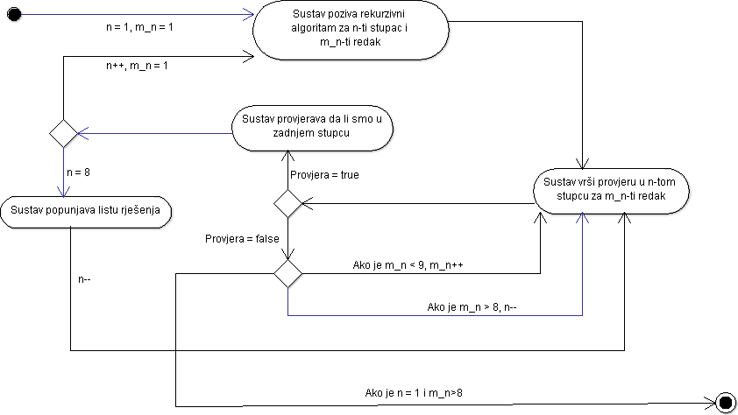
Algoritam

Slide 10
N | Br. ukupnih rješenja | Br. jedinstenih rješenja
1 | 1 | 1
2 | 0 | 0
3 | 0 | 0
4 | 2 | 1
5 | 10 | 2
6 | 4 | 1
7 | 40 | 6
8 | 92 | 12
9 | 352 | 46
10 | 724 | 92
11 | 2 680 | 341
12 | 14 200 | 1 787
13 | 73 712 | 9 233
14 | 365 596 | 45 752
… | … | …
25 | 2 207 893 435 808 352 | 275 986 683 743 434
26 | 22 317 699 616 364 044 | 2 789 712 466 510 589
Backtrack
N < 20
Backtrack?
N >= 20
za N = 23
trebalo je 267 dana
(Rivin et al., 1992.)

Slide 11
Hvala na pažnji!

